Slide 1
Winter Workshop Processing
한림대학교 융합전공
김승찬
2018/1/19
Notes:
717006

Slide 2
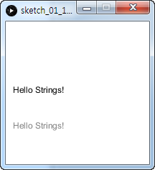
Processing – 텍스트 출력
void draw() {
background(255);
fill(0);
text("Hello Strings!",10,100);
fill(255/2);
text("Hello Strings!",10,150);
}

Slide 3
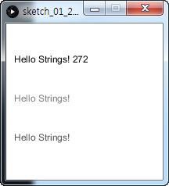
System 변수 인 frameCount 활용
text("Hello Strings! " + str(frameCount),10,50);
숫자를 문자열로 변환

Slide 4
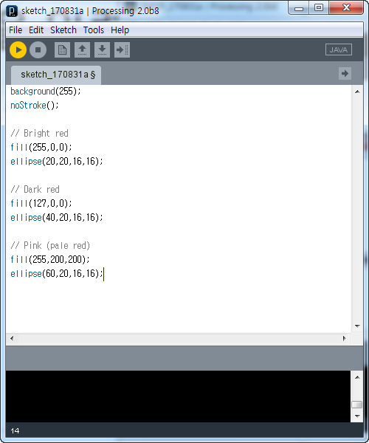
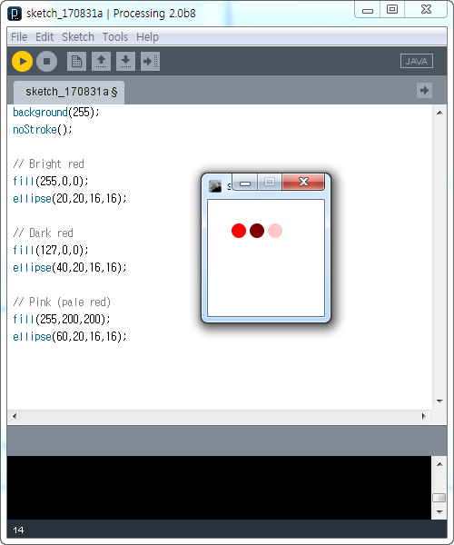
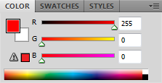
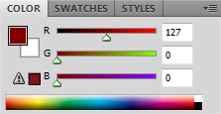
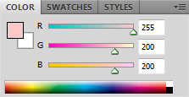
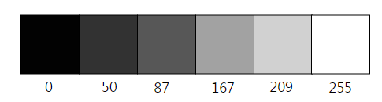

Slide 5
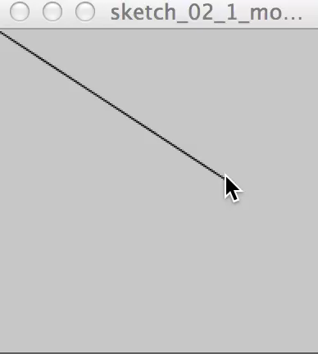
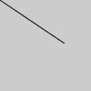
마우스를 따라다니는 선 그리기
void setup() {
size(100, 100);
}
void draw() {
background(204);
line(0, 0, mouseX, mouseY);
}
void mousePressed() {
save("line.jpg");
println("saved...");
}
에서
까지

Slide 6
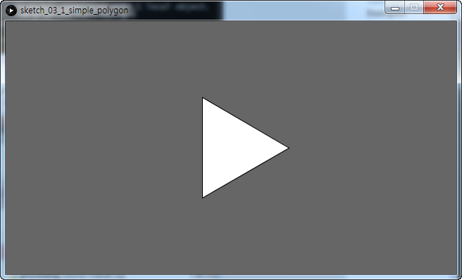
다각형 (Polygon) 그리기

Slide 7
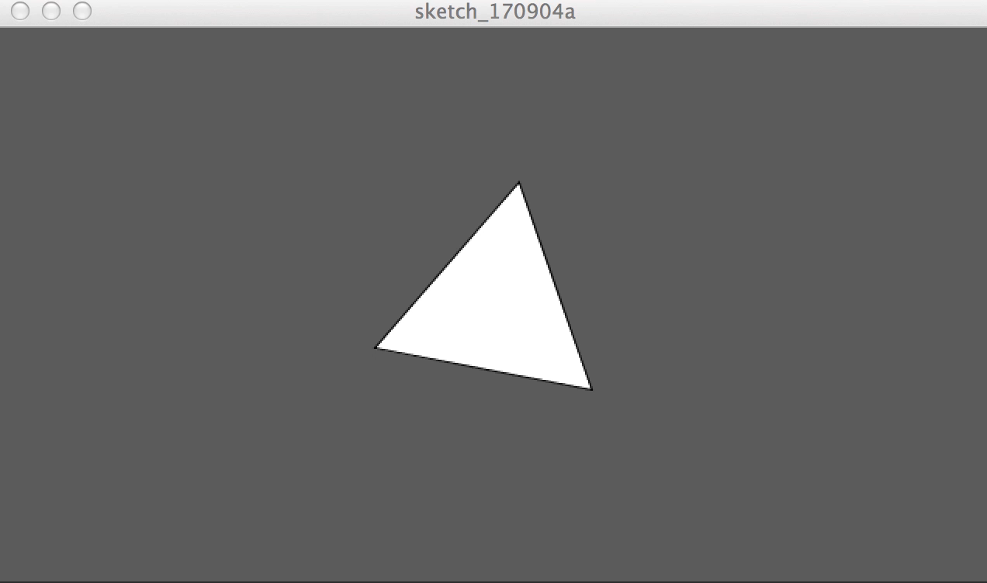
회전하는 다각형 (Polygon) 그리기
Q. 더 빠르게 회전을 시키려면?
Q. 오각형? 팔각형?

Slide 8
Polygon ?
void polygon(float x, float y, float radius, int npoints)
{
float angle = TWO_PI / npoints;
beginShape();
for (float a = 0; a < TWO_PI; a += angle)
{
float sx = x + cos(a) * radius;
float sy = y + sin(a) * radius;
vertex(sx, sy);
}
endShape(CLOSE);
}

Slide 9
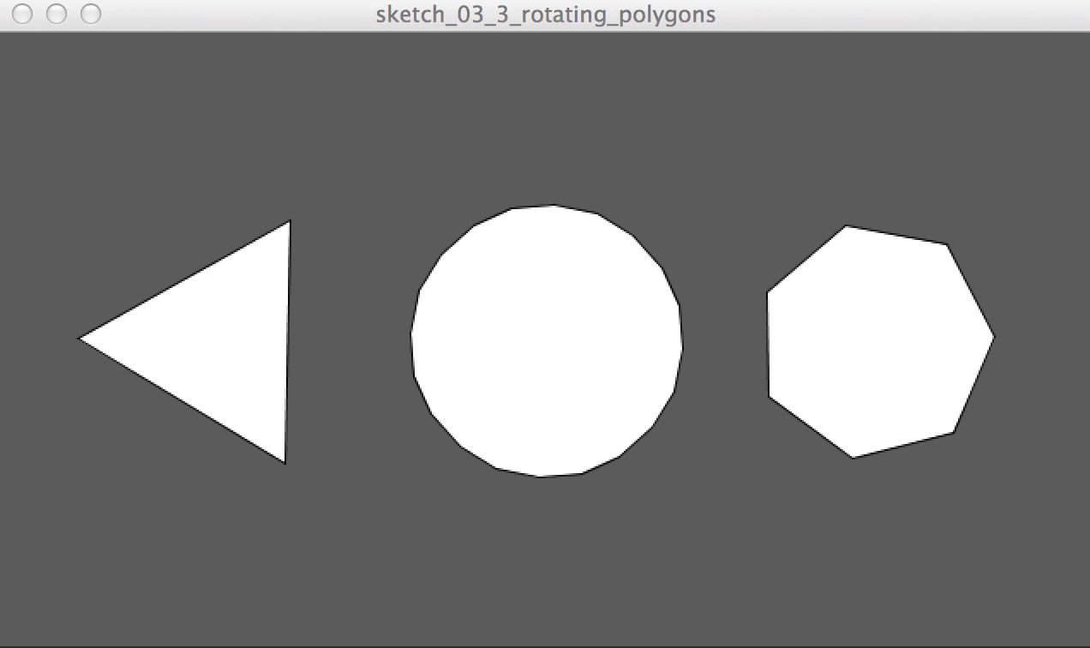
pushMatrix();
translate(width*0.2, height*0.5);
rotate(frameCount / 200.0);
polygon(0, 0, 82, 3); // Triangle
popMatrix();
pushMatrix();
translate(width*0.5, height*0.5);
rotate(frameCount / 50.0);
polygon(0, 0, 80, 20); // Icosahedron
popMatrix();
pushMatrix();
translate(width*0.8, height*0.5);
rotate(frameCount / -100.0);
polygon(0, 0, 70, 7); // Heptagon
popMatrix();

Slide 10
HW
Processing을 이용하여 도형 하나 (예, 바람개비)를 그리고 회전시켜보세요

Slide 11
감사합니다

